Slide 1
Simularea interacțiunilor fizice
student: Cristian-Andrei Sandu
coordonator: prof. dr. ing. Costin-Anton Boiangiu
Septembrie 2018
Universitatea POLITEHNICA din București

Slide 2
Motivație
aprofundarea unui subiect practic (care nu e studiat în facultate și care e folositor în industrie)
dorința de a implementa o aplicație completă pentru a testa diferiți algoritmi și metode numerice

Slide 3
Problema
simularea realistică a interacțiunilor mecanice dintre corpuri 3D (aproximarea cât mai bună a fenomenelor fizice din realitate)
2 componente principale ale soluției:
motorul de fizică
interfața cu utilizatorul

Slide 4
Motorul de fizică
componentă esențială a oricărui
joc video
simulator științific
software pentru animații sau efecte speciale
oferit de obicei ca middleware (pentru a fi integrat în aplicații)
logica din spatele interacțiunilor dintre corpuri
aproximare a fenomenelor fizice reale

Slide 5
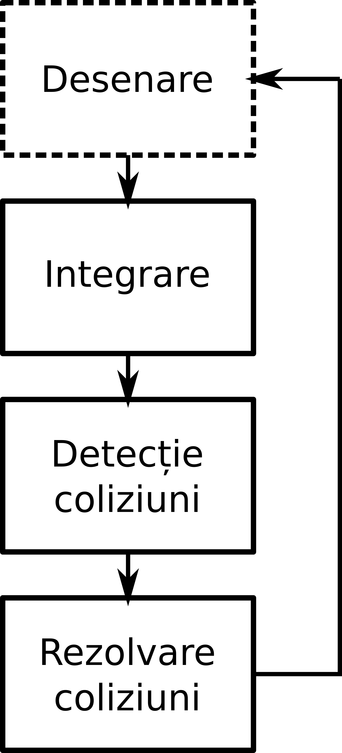
Motorul de fizică (2)
funcționarea unui motor de fizică

Slide 6
Integrarea obiectelor
actualizarea stării obiectelor
calcul accelerație → actualizare viteză → noua poziție
diferite metode numerice (Euler, RK4, Verlet etc.) de precizie și complexitate diferită
poziția
orientarea

Slide 7
Detecția coliziunilor
2 etape: preliminară și exactă
algoritmi de complexitate diferită
Se stabilesc punctele de coliziune și parametrii acestora:
punctele de interpenetrare maximă
direcția și distanța de separare

Slide 8
Rezolvarea coliziunilor
răspuns cât mai realist
Trebuie rezolvată atât interpenetrarea, cât și vitezele corpurilor de după ciocnire.
gruparea punctelor de coliziune în funcție de perechea de obiecte de care aparțin
caching pentru contacte persistente
rezolvare iterativă, prin aplicare de impulsuri normale sau tangențiale (în cazul frecărilor)

Slide 9
Interfața cu utilizatorul
interfață grafică + mouse + tastatură
controlul obiectelor din simulare
alterarea parametrilor de simulare
controlul camerei
încărcarea / salvarea de scene

Slide 10
Rezultate
aplicație C++ cu OpenGL
simularea interacțiunilor mecanice
corpuri solide 3D
dezvoltare personală

Slide 11
Rezultate (2)
integrare Euler implicită
filtrarea corpurilor posibil aflate în coliziune cu OBB-uri
algoritmii GJK și EPA pentru calcularea informațiilor de coliziune
rezolvare coliziuni prin metoda impulsurilor secvențiale
interfață grafică folosind Dear ImGui
demo-uri pentru funcționalitățile aplicației

Slide 12
Evaluare
corpuri suportate: cub, paralelipiped dreptunghic, sferă, cilindru, capsulă
3 scenarii de test:
stive stabile de maxim 4 obiecte
simulare stabilă cu maxim 64 de obiecte
plan înclinat + frecări
interfață puternică și ușor de folosit
aplicație Windows single-threaded
memorie totală utilizată: ~45.5 MB
dimensiune heap: ~5900 KB

Slide 13
Dezvoltări ulterioare
implementare algoritmi mai eficienți pentru detecția de coliziuni (arbori BSP, ierarhii de volume încadratoare)
optimizarea lucrului cu heap-ul
suport pentru mai multe forme 3D
mai multe tipuri de constrângeri fizice
suport pentru Linux
reparare bug-uri

Slide 14
Cuvinte cheie
corpuri solide 3D
simulare a fenomenelor reale
coliziuni
volume încadratoare
frecări
impulsuri secvențiale
interfață grafică
C++
OpenGL

